Slide 1



第9章 数据可视化

Slide 2
目 录
Contents
9.1
引言
9.2
数据可视化的常用方法
9.3
数据可视化常用工具简介
9.4
基于ECharts的可视化示例
9.5
本章小结

Slide 3
9.1
引言
数据可视化的早期案例
大数据可视化案例大数据

Slide 4
9.1引言
所谓“数据可视化“（Data Visualization），是运用计算机图形学和图像处理技术，将数据转换为图形或图像显示，并进行交互处理的理论、方法和技术。
数据可视化可以提供多种数据分析的图形方法，直观地传达数据的关键特征，从而实现对于复杂数据的深入洞察。通过数据可视化方法，不但可以借助图形化手段清晰有效地传达与沟通信息，而且还是一种发现未知信息的处理过程，表现在：
（1）可以反映信息模式、数据关联或趋势
（2）发现隐含在数据中的规律
（3）实现人与数据之间直接的信息传递
（4）帮助决策者直观地观察和分析数据

Slide 5
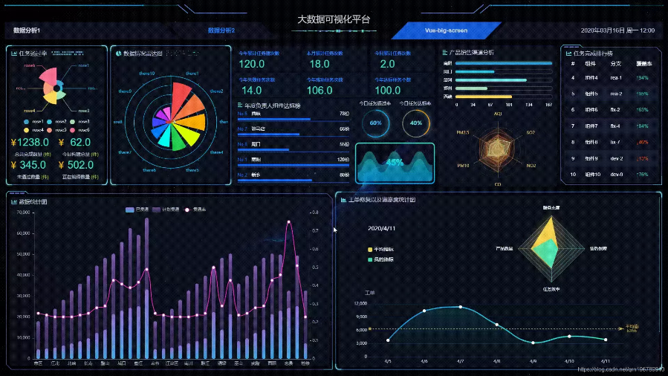
9.1引言
在大数据时代，数据的复杂性和体量大大增加，可视化和可视化分析可以有效地筛选与精练数据流，通过图形手段清晰有效地传达与沟通信息，帮助人们更好地探索和理解复杂的数据，成为人们理解复杂数据、发现知识和规律不可或缺的手段。
下图是大数据可视化示例，右图中展示了某个大数据可视化平台的“数据大屏”界面
大数据可视化示例
Notes:
Big data: 创新、竞争和生产力的下一个前沿

Slide 6
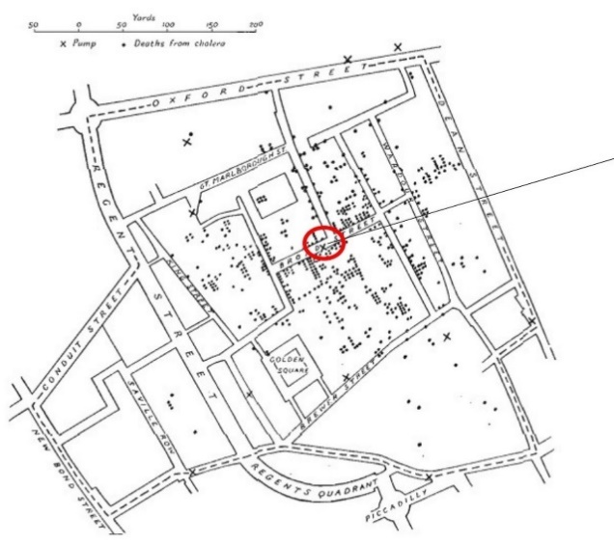
9.1.1数据可视化的早期案例
其实早在19世纪，人们就开始通过图形的可视化，来分析问题，以下是两则在19世纪发生的与数据可视化的小故事。
1.斯诺的标点地图
1854年伦敦爆发霍乱，10天内夺去了500多人的生命。
斯诺用标点地图的方法研究了当地水井分布和霍乱患者分布之间的关系，发现在宽街（Broad Street）的一口水井供水范围内霍乱出现率明显较高，最终凭此线索找到该次霍乱爆发的原因：一个被污染的水泵。洞悉真相的斯诺医生赶紧通知政府关掉了那个水泵，疫情立马就停了。

Slide 7
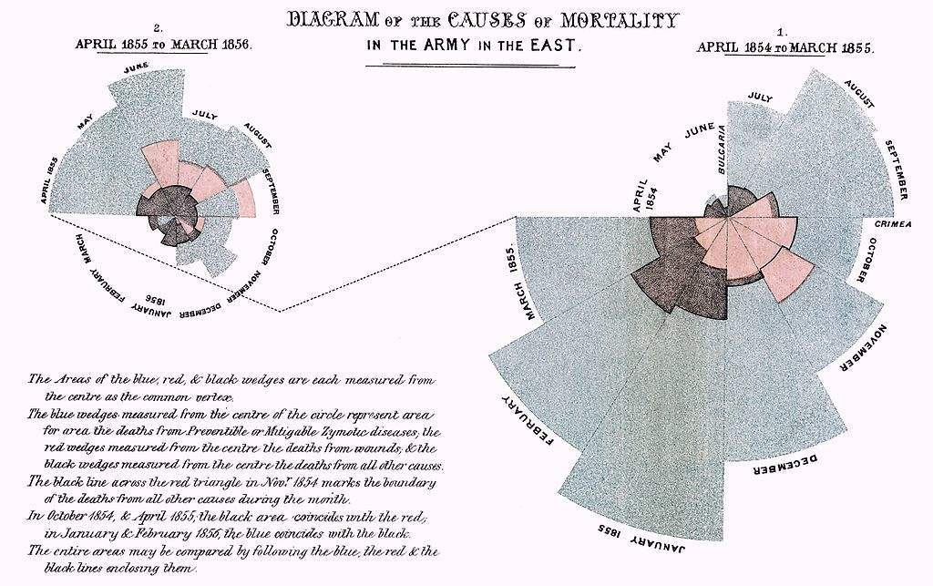
9.1.1数据可视化的早期案例
2.南丁格尔的玫瑰图
兼为护士和统计学家的弗罗伦斯·南丁格尔，为了调查战争期间士兵死亡的真正原因。根据1854年4月～1856年3月期间士兵死亡的数据，创建出美丽的统计玫瑰图（如图所示），形象的展示士兵死亡的真正原因和战地医疗救护的作用。
南丁格尔的玫瑰图
Notes:
854年至1856年，英国、法国、土耳其联军与沙皇俄国在克里米亚交战。克里米亚战争爆发。由于没有护士且医疗条件恶劣，英国的参战士兵死亡率高达42%。南丁格尔主动申请担任战地护士，率领38名护士抵达前线服务于战地医院，为伤员解决必须的生活用品和食品，对他们进行认真的护理。仅仅半年左右的时间伤病员的死亡率就下降到2.2%。每个夜晚，她都手执风灯巡视，伤病员们亲切地称她为“提灯女神”。战争结束后，南丁格尔回到英国，被人们推崇为民族英雄。

Slide 8
9.1.1数据可视化的早期案例
这种图表形式也被称作“南丁格尔的玫瑰“，是一种圆形的直方图，南丁格尔自己常昵称这类图为鸡冠花图（coxcomb），并且用以表达军医院季节性的死亡率，对象是那些不太能理解传统统计报表的公务人员。 她的方法打动了当时的高层，包括军方人士和维多利亚女王本人，于是医事改良的提案才得到支持。
这张图描述了1854年4月～1856年3月期间士兵死亡情况，右边的子图是1854年4月～1855年3月，左边的子图是1855年4月～1856年3月，
左右两个玫瑰图被时间点“1955年3月”所隔开，左右两个玫瑰图都包含了12个月的数据。其中，右侧较大的玫瑰图，展现的是1854 年 4 月至 1955 年 3 月；而左侧的玫瑰图，展现的则是 1855 年 4 月至 1856 年 3 月。
Notes:
Big data: 创新、竞争和生产力的下一个前沿

Slide 9
9.1.1 数据可视化的早期案例
用蓝、红、黑三种颜色表示三种不同的情况，蓝色代表可预防和可缓解的疾病治疗不及时造成的死亡、红色代表战场阵亡、黑色代表其他死亡原因。图表各扇区角度相同，用半径及扇区面积来表示死亡人数，可以清晰的看出每个月因各种原因死亡的人数。显然，1854～1855年，因医疗条件而造成的死亡人数远远大于战死沙场的人数，这种情况直到1856年初才得到缓解。南丁格尔的这张图表以及其他图表“生动有力的说明了在战地开展医疗救护和促进伤兵医疗工作的必要性，打动了当局者，增加了战地医院，改善了军队医院的条件，为挽救士兵生命做出了巨大贡献”。

Slide 10
9.1.2 大数据可视化案例
1.百度迁徙
百度迁徙（http://qianxi.baidu.com/）是百度公司在2014年春运期间推出的一个品牌的项目，首次启用百度地图定位，大数据可视化的方式展示了国内春节人口迁徙情况，引发了人们的巨大关注（如下左图所示）。
百度迁徙利用百度后台每天数十亿次LBS定位数据进行运算分析，通过可视化大数据的方式展现全国春运动态，包括当前全国春运最热的路线，最热门的迁出城市、迁入城市等。
目前，百度迁徙平台可查看全国除港澳台所有城市的迁徙状况；每个城市的从春运首日至昨日的迁徙走势；从宏观查看全国热门路线，热门目的地、热门出发地。
Notes:
Big data: 创新、竞争和生产力的下一个前沿

Slide 11
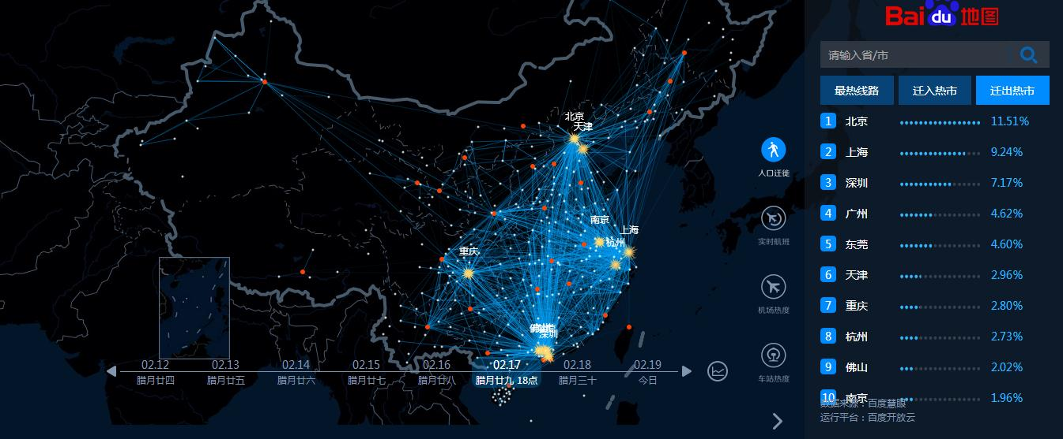
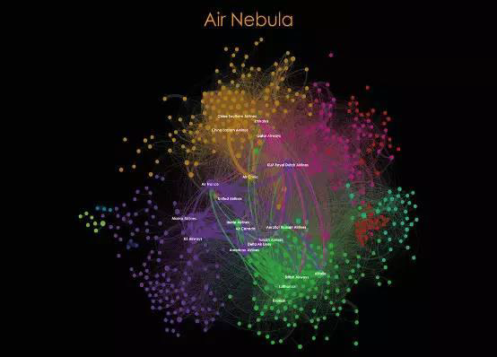
9.1.2 大数据可视化案例
百度迁徙示意图
航线星云示意图
Notes:
Big data: 创新、竞争和生产力的下一个前沿

Slide 12
9.1.2大数据可视化案例
2.航线星云
航线星云是一个全球顶级的大数据可视化案例，数据源包括约6万条直飞航班信息，这些航班穿梭在3000多个机场间，覆盖了500多条航线。通过可视化技术，可以看到世界上各家不同的航空公司看起来就像是一个美丽的星云（如上右图 所示）。
这张基于数据可视化的Sigma图表显示了服务城市相似的不同航空公司。图中的圆点或圆圈代表航空公司，连线的粗细和远近则反映两个航空公司之间的相似性；连线越粗或越短则代表两家航空公司服务的城市越相似。
总的来说，这张图表揭示了各航空公司之间的相似性和竞争情况，有利于发掘潜在的合作关系、增加市场份额和市场覆盖面。这项技术可以通过不同参与者之间的相同变量，用于分析任何生态系统
Notes:
Big data: 创新、竞争和生产力的下一个前沿

Slide 13
9.2
数据可视化的常用方法
趋势型数据可视化方法
对比型数据可视化方法
比例型数据可视化方法
分布型数据可视化
文本数据可视化
关系网络数据可视化
时空数据可视化
层次结构数据可视化
高维数据可视化

Slide 14
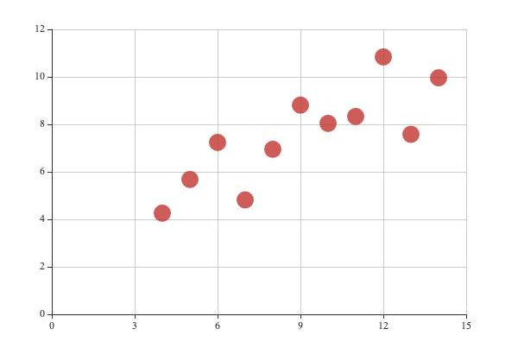
9.2.1趋势型数据可视化方法
趋势型数据可视化包括散点图、折线图、阶梯图和时间序列图等。
1.散点图（Scatter plot）
散点图使用数据值作为 x轴和y轴 坐标来绘制点，即数据点（x,y）在直角坐标系平面上的分布图，在回归分析中，可以选择合适的函数对数据点进行拟合，从而判断两变量之间是否存在某种关联或总结坐标点的分布模式。散点图将序列显示为一组点，值由点在图表中的位置表示，散点图的样式如图所示。
散点图样例
Notes:
Big data: 创新、竞争和生产力的下一个前沿

Slide 15
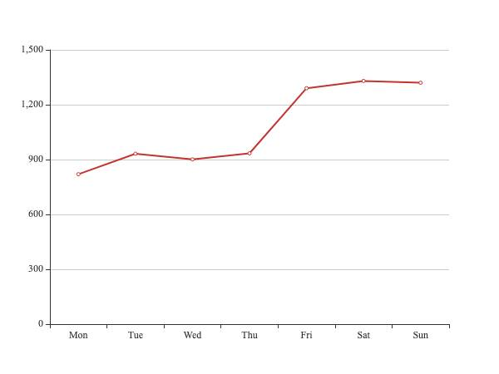
9.2.1趋势型数据可视化方法
2.折线图（Line chart）
折线图是用线段顺序连接空间的各个数据点，折线图与散点图对比，其更突出数据点表现变化，而散点图突出表现数据点分布情况，前者不能做回归分析，而后者可以。折线图的样式如图所示。
折线图样例
Notes:
Big data: 创新、竞争和生产力的下一个前沿

Slide 16
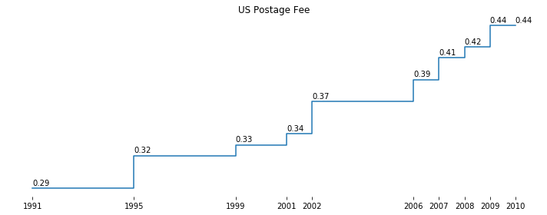
9.2.1趋势型数据可视化方法
3. 阶梯图（Step plot）
阶梯图又称为瀑布图，它是一种无规律、间歇型阶跃的方式表达数值的变化，可以用于数据的变化和构成情况的分析（如保险产品、电价、水价等）。阶梯图的样式如图所示。
阶梯图样例
Notes:
Big data: 创新、竞争和生产力的下一个前沿

Slide 17
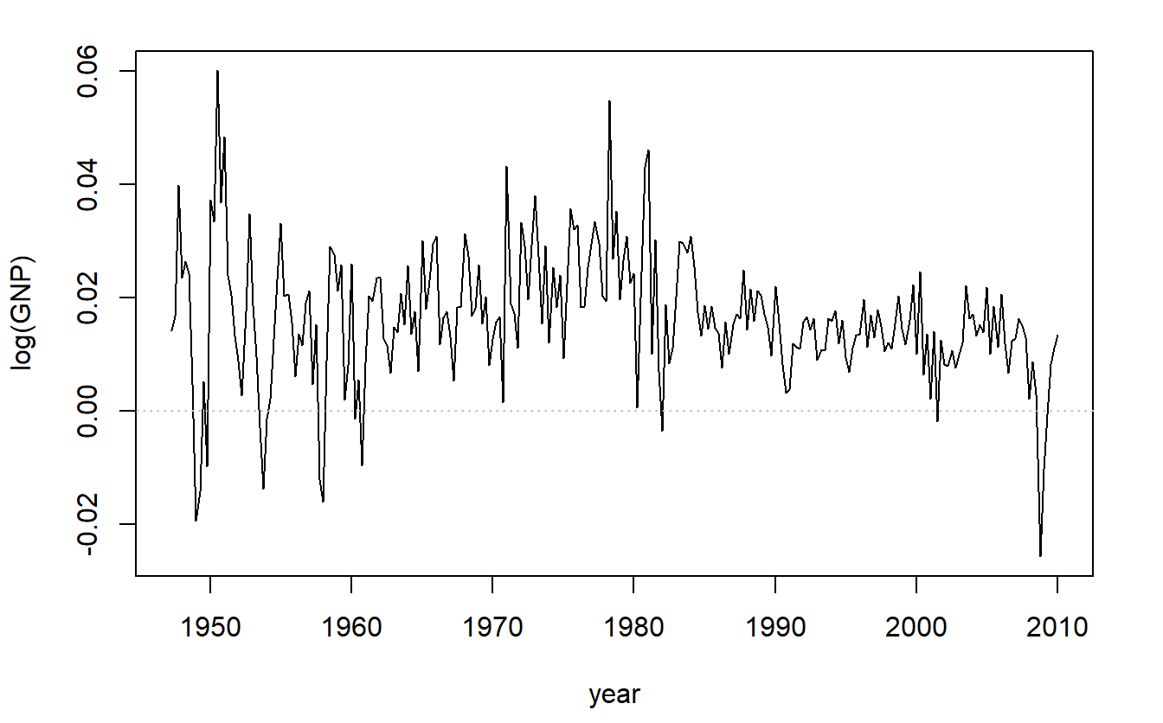
9.2.1趋势型数据可视化方法
4.时间序列图（Time Series Plot）
时间序列图用于显示给定度量随时间变化的方式，它是以时间为横轴，观察变量为纵轴，用以反映时间与数量之间的关系，观察变量变化发展的趋势及偏差的统计图。时间序列图的样式如图所示。
时间序列样例图

Slide 18
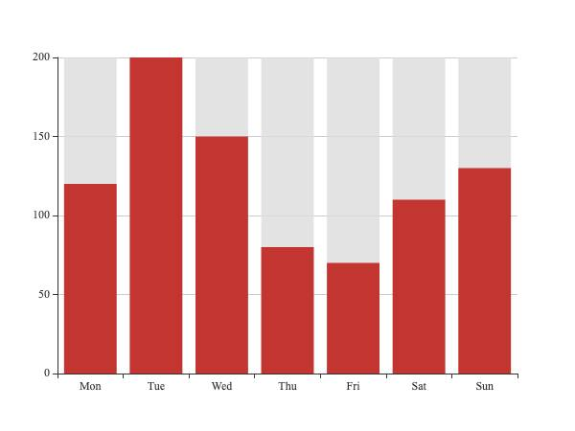
9.2.2对比型数据可视化方法
对比型数据可以使用柱状图、面积图、雷达图、气泡图等进行可视化呈
1.柱状图
柱状图是一种以长方形的长度为变量的统计图表，它使用垂直或水平的柱子显示类别之间的数值比较，用于描述分类数据，并统计每一个分类中的数量，柱状图的样式如图所示。
柱状图样例
Notes:
Big data: 创新、竞争和生产力的下一个前沿

Slide 19
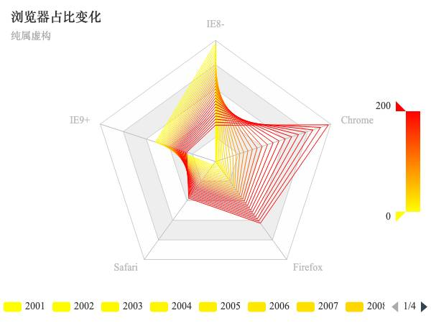
9.2.2对比型数据可视化方法
3.雷达图
雷达图，又称网状图或星状图，它形似雷达界面，雷达图用于同时对多个数据的对比分析和同一数据在不同时期的变化进行分析 ，可以有效地表示数据的聚合值，也就是数据在各个方向上达到的峰值，雷达图的样式如图所示。
雷达图样例
Notes:
Big data: 创新、竞争和生产力的下一个前沿

Slide 20
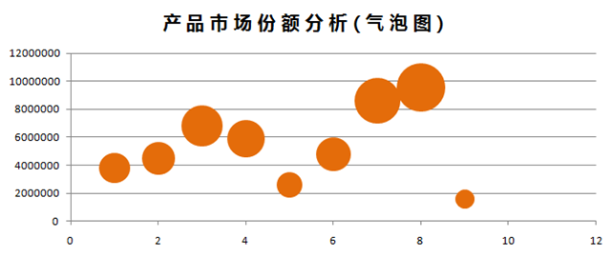
9.2.2对比型数据可视化方法
4.气泡图
气泡图通常用于比较和展示不同类别之间的关系（例如分析数据之间的相关性），通过气泡的位置以及面积大小进行比较，气泡图的样式如图所示。
气泡图样例
Notes:
Big data: 创新、竞争和生产力的下一个前沿

Slide 21
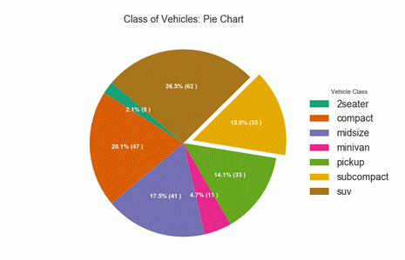
9.2.3比例型数据可视化方法
比例型数据可以使用饼图、堆垒柱形图和堆垒面积图等进行可视化呈现。
1.饼图
饼图用于表示不同分类的占比情况，通过弧度大小来对比各种分类。饼图通过将一个圆饼按照分类的占比划分成多个区块，整个圆饼代表数据的总量，每个区块表示该分类占总体的比例大小，所有区块的和等于100%。饼图的样式如图所示。
饼图样例
Notes:
Big data: 创新、竞争和生产力的下一个前沿

Slide 22
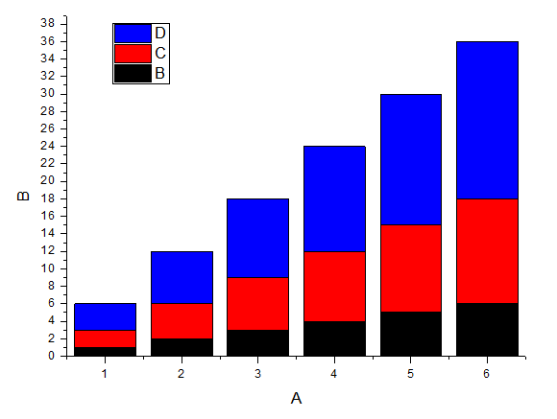
9.2.3比例型数据可视化方法
2.堆垒柱形图（Stack Column）
堆垒柱形图显示单个项目与整体之间的关系，它比较各个类别的每个数值所占总数值的大小。堆垒柱形图以二维垂直堆积矩形显示数值。当有多个数据系列并且希望强调总数值时，可以使用堆垒柱形图。堆垒柱形图的样式如图 所示。
堆垒柱形图样例
Notes:
Big data: 创新、竞争和生产力的下一个前沿

Slide 23
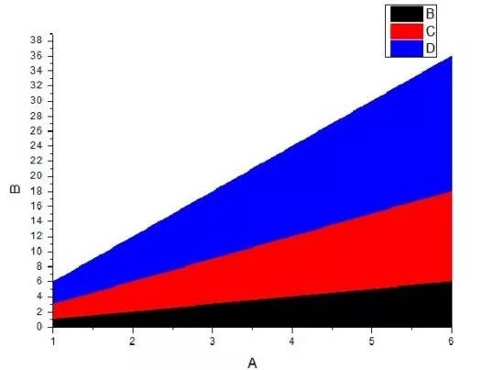
9.2.3比例型数据可视化方法
3.堆垒面积图（Stack Area）
堆垒柱形图是由一些大小相同的小正方体堆垒而成的，显示每个数值所占的比例阳随类别或时间变化的趋势。堆垒面积图的样式如图所示。
堆垒面积图样例
Notes:
Big data: 创新、竞争和生产力的下一个前沿

Slide 24
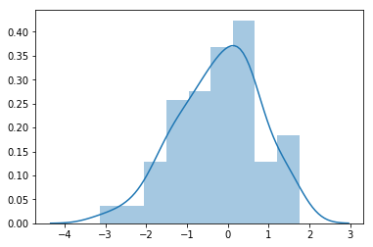
9.2.4分布型数据可视化
分布型数据可以使用直方图、箱型图、概率密度图等进行可视化呈现。
1.直方图（Histogram）
直方图(Histogram)，又称质量分布图，是一种统计报告图，由一系列高度不等的纵向条纹或线段表示数据分布的情况，一般用横轴表示数据类型，纵轴表示分布情况。
直方图是数值数据分布的精确图形表示，为了构建直方图，需要将值的范围均匀分段（分成多个bin），然后计算每个bin中有多少值，最后在坐标轴上绘制每个bin上分布的值的数量。直方图的样式如图所示。
直方图样例
Notes:
Big data: 创新、竞争和生产力的下一个前沿

Slide 25
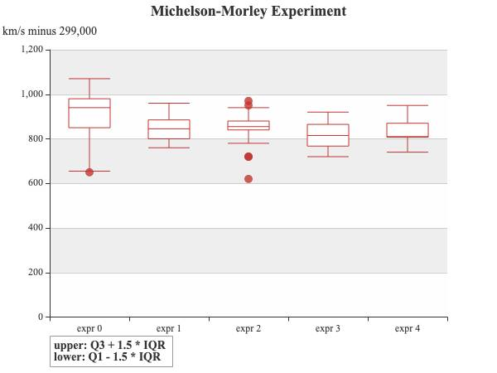
9.2.4分布型数据可视化
2.箱形图（Box diagram）
箱形图（英文：Box plot），又称为盒状图或箱线图，是一种用作显示一组数据分散情况资料的统计图。因形状如箱子而得名。在各种领域也经常被使用。
箱形图于1977年由美国著名统计学家约翰·图基（John Tukey）发明，它能显示出一组数据的最大值、最小值、中位数、及上下四分位数。箱形图的样式如图所示
箱型图样例
Notes:
Big data: 创新、竞争和生产力的下一个前沿

Slide 26
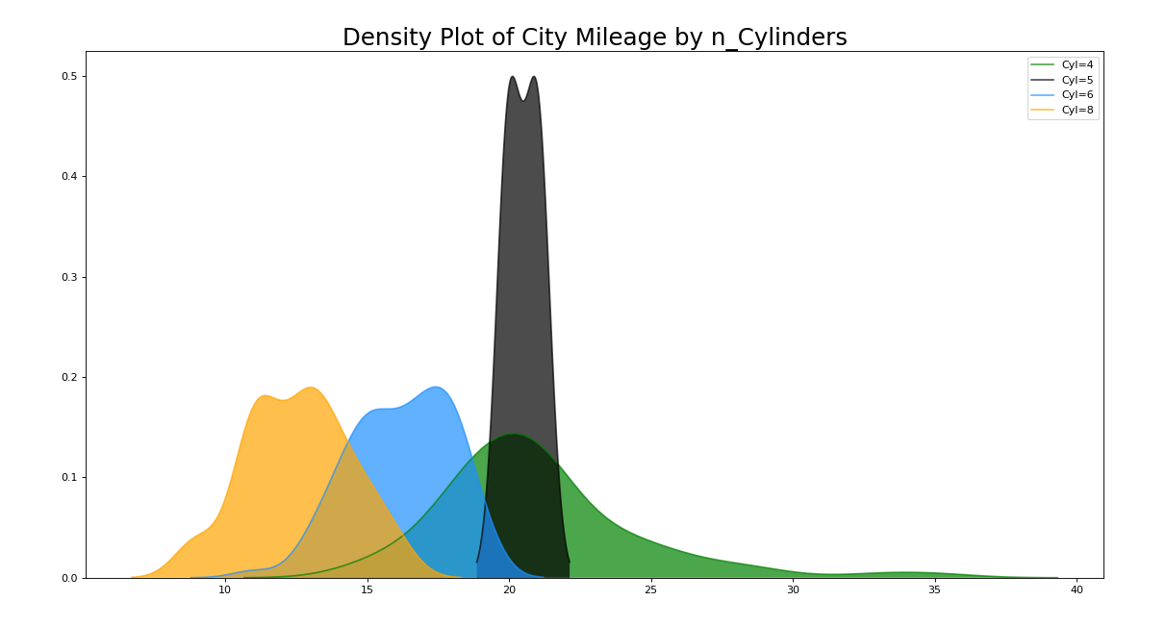
9.2.4分布型数据可视化
3.概率密度图（Density Plot）
前面提到的直方图、箱线图都是离散型数据的分布图，而概率密度图则是连续型变量的数据分布图，它是指随机变量落在其区间内的概率，用色块填充成阴影部分面积。概率密度图是用概率密度曲线画的，横轴是连续型随机变量，纵轴是概率密度函数。概率密度图样式如图所示。
概率密度图样例
Notes:
Big data: 创新、竞争和生产力的下一个前沿

Slide 27

9.2.5文本数据可视化
对于文本数据可视化，最著名的是由美国西北大学新闻学副教授、新媒体专业主任里奇·戈登（Rich Gordon）于2006年最先使用的“词云”（也称为标签云，Tag Cloud），它是是通过形成“关键词云层”或“关键词渲染”，对网络文本中出现频率较高的“关键词”的视觉上的突出。
图是以马丁.路德金的《I Have a Dream》一文为例生成的“词云”，可以看出该文中有“freedom”、“dream”和“negro”等高频率词。
"词云"示意图
Notes:
Big data: 创新、竞争和生产力的下一个前沿

Slide 28
9.2.5文本数据可视化
目前，有许多流行的“词云”生成工具，例如Wordle、WordItOut、Tagxedo、WordArt、ToCloud和图悦等。
时序文本是指具有时间或顺序特性的文本，例如一篇小说故事情节的变化，或一个新闻事件随时间的演化。主题河流（ThemeRiver）是一种经典的时序文本可视化方法，它将主题的演变嵌入时间长河中，如图所示。横轴表示时间，每一条不同颜色线条可视作一条河流，而每条河流则表示一个主题，河流的宽度代表其在当前时间点上的一个度量（如主题的强度）。这样既可以在宏观上看出多个主题的发展变化，又能看出在特定时间点上主题的分布。
"词云"示意图
Notes:
Big data: 创新、竞争和生产力的下一个前沿

Slide 29
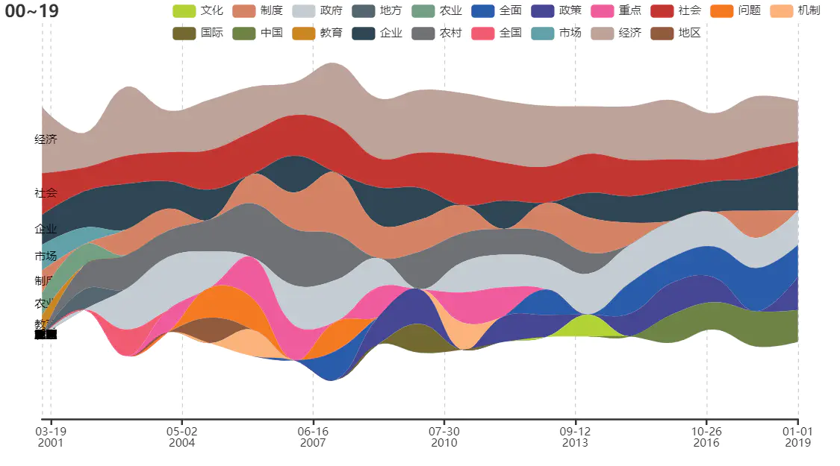
9.2.5文本数据可视化
主题漂流图示例
Notes:
Big data: 创新、竞争和生产力的下一个前沿

Slide 30
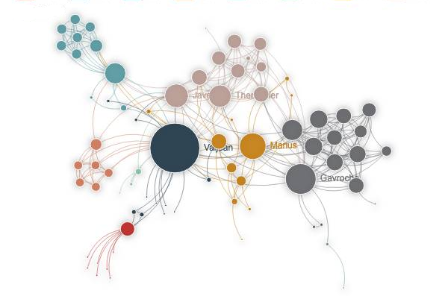
9.2.6关系网络数据可视化
关系网络数据可视化（Network Visualization）的重要用途是揭示对象之间的复杂关联关系，具有广泛的应用场景，例如：疾病传播分析、社交网络分析（如社区发现, Community discovery）、科研人员的研究协作分析、路由器网络的设计、演员的协作关系分析等。
1.力导向图（Force-Directed Graph）
力导向图是一种常用的关系网络可视化工具，它能表示节点之间的多对多的关系，可以根据实时状态自动完成很好的聚类，方便用户看出点之间的亲疏关系，并且用节点的大小表示重要性。力导向图的样式如图所示。
关系网络的力导向图样例
Notes:
Big data: 创新、竞争和生产力的下一个前沿

Slide 31
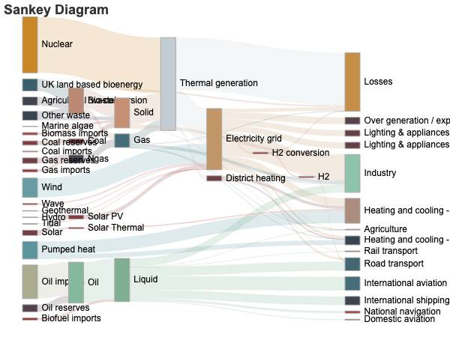
9.2.6关系网络数据可视化
2.桑基图（Sankey diagram）
桑基图也称为桑基能量分流图或桑基能量平衡图，它是一种特定类型的流程图，图中延伸的分支的宽度对应数据流量的大小，因1898年Matthew Henry Phineas Riall Sankey绘制的“蒸汽机的能源效率图”而闻名，此后便以其名字命名为“桑基图”。
桑基图主要由支点、边和流量组成，其中节点代表不同对象，边代表了流动的数据，流量代表了流动数据的具体数值。边的宽度与流量成比例地显示，边越宽，数值越大。桑基图的样式如图所示。
桑基图样例

Slide 32
9.2.7 时空数据可视化
时空数据是指具有时间元素并随时间变化而变化的空间数据，是描述地球环境中地物要素信息的一种表达方式。时空数据静态可视化，一般是以二维地图上叠加可以描述时间变化的要素，来描述时空属性数据与空间范围内的变化特征；动态可视化可采用动态地图、三维GIS等多种手段展现时空数据，将时空数据在动态变化的地图或三维场景中呈现出来，可以直观生动地表示各种空间信息的变化过程。

Slide 33
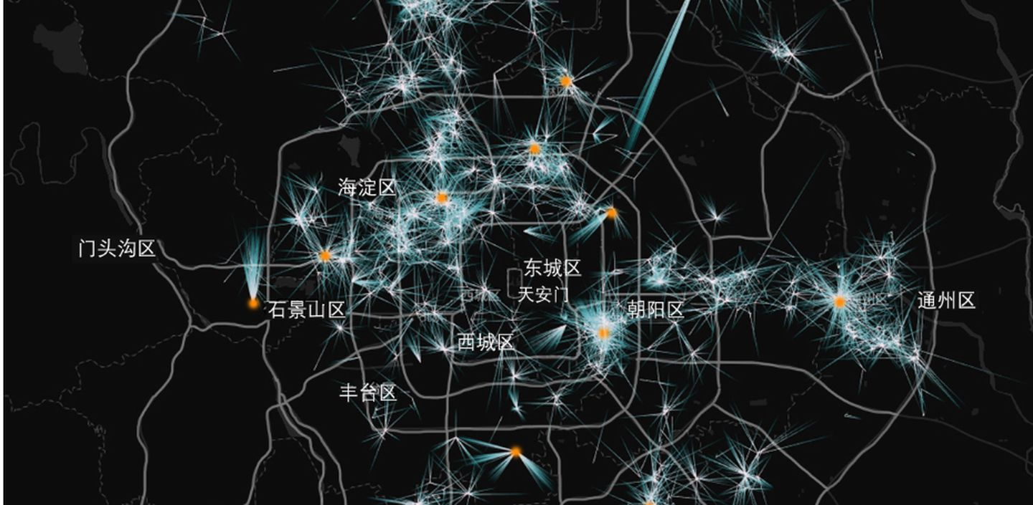
9.2.7 时空数据可视化
下图是一个北京外卖大数据可视化案例的图示，该案例以北京外卖配送的移动轨迹与物流起始点数据为基础，探索一天中不同时段的外卖订单量的地理分布。案例的数据是提取自某即时物流平台，以订单起始点在地理空间上形成显著聚合的27个地块作为城市商业地块，通过其不同时段的订单活跃情况，解读不同商业地块的特点，观察不同时段的订单起始点在城市空间分布上的差异，并分辨出订单起始点产生集聚的几个典型地块。
北
京
外
卖
大
数
据
可
视
化
示
例

Slide 34
9.2.8层次结构数据可视化
层次数据表示对象之间的层次关系，可以被抽象为树（Tree）结构，例如社会关系中的从属关系、事物的包含关系、组织结构信息和逻辑承接关系等等。
层次数据可视化的要点是对数据中层次关系的有效刻画，主要有两种表现方式："节点链接法"和"空间填充法"。

Slide 35
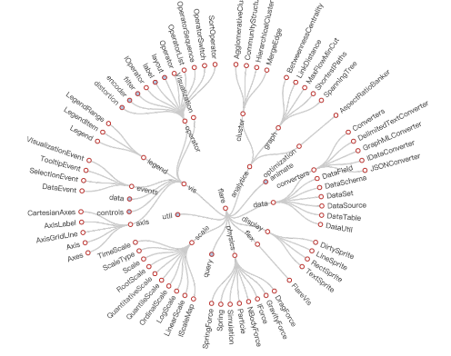
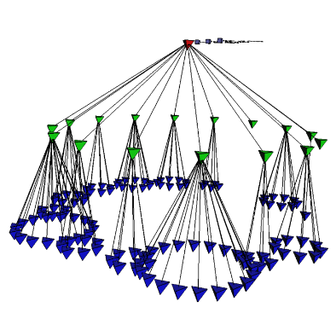
9.2.8层次结构数据可视化
1.节点链接法（node-link）
节点链接法将单个个体绘制成一个节点，节点之间的连线表示个体之间的层次关系，代表图形有：空间树、圆锥树、径向树、双曲树。下图是"节点链接法"的样例图，左边的子图是“径向树（Radial Tree）”，特点是根节点位于圆心，不同层次的节点被放置在半径不同的同心圆上。右边的子图是“圆锥树（Cone Tree）”，是一种在三维空间可视化层次数据的技术，结合了正交布局和径向布局两种思想。
"节点链接法"示例图

Slide 36
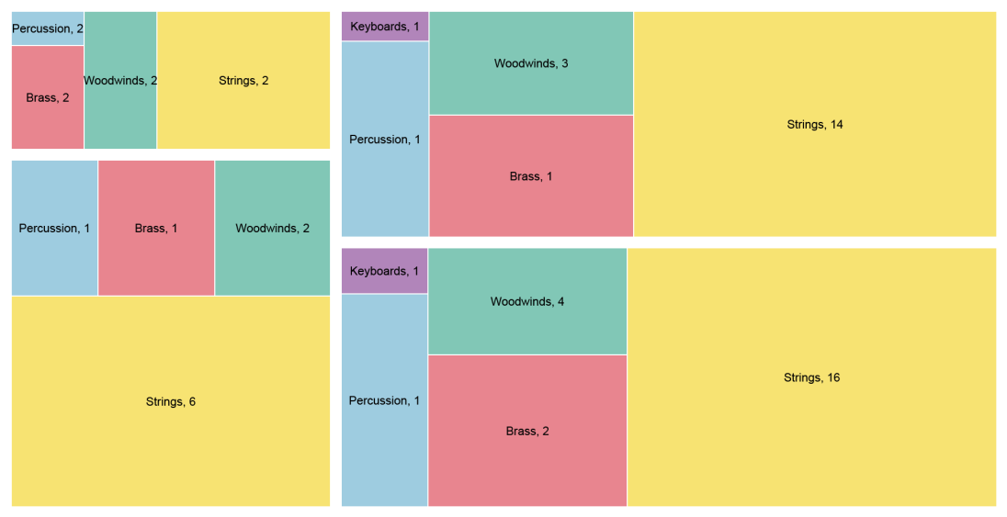
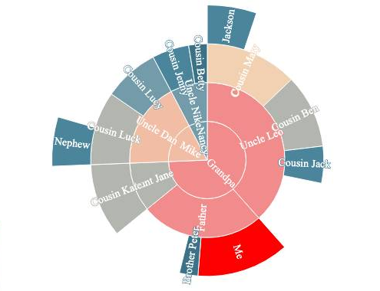
9.2.8层次结构数据可视化
2.空间填充法（space-filling）
空间填充法用空间中的区域来表示数据中的个体，并用外侧区域对内层区域的包围来表示层次关系。下图是“空间填充法”的示例图，左边的子图是 “矩形树图（Tree Map）”，用矩形表示层次结构里的节点，父子节点之间的层次关系用矩形之间的相互嵌套隐喻表示。右边的子图是“旭日图（Sunburst）”，中心的圆代表根节点，各个层次用同心圆表示。
"空间填充法"示例图

Slide 37
9.2.9高维数据可视化
大数据的一个特性是维度高，如一个电商平台中商品的信息就高达上百个维度。人类最直观的是理解二维空间中的数据，因此高维数据可视化通常需要运用降维方法，以二维或三维的形式进行呈现。常用的高维数据可视化方法包括：Andrews曲线、平行坐标、RadViz图等，还需要使用降维算法，如主成分分析（PCA）、线性差别式分析（LDA）和多维缩放（MDS）等。

Slide 38
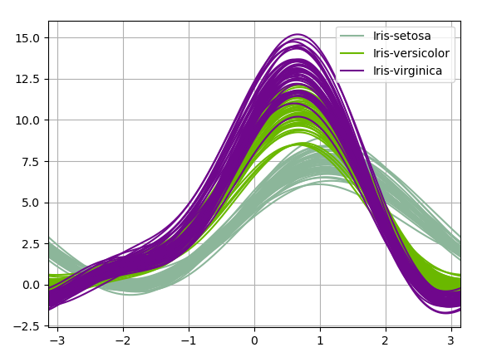
9.2.9高维数据可视化
1.Andrew曲线（Andrews curve）
调和曲线图由Andrews于1972年提出，因此又叫Andrews plots或Andrews curve，是将多元数据以二维曲线展现的一种统计图，常用于表示多元数据的结构。
右图是Andrew曲线（Andrews curve）的一个示例，该图将Iris数据集（鸢尾花数据集）每个样本的属性值转化为傅里叶序列的系数来创建二维曲线。
Andrew图样例

Slide 39
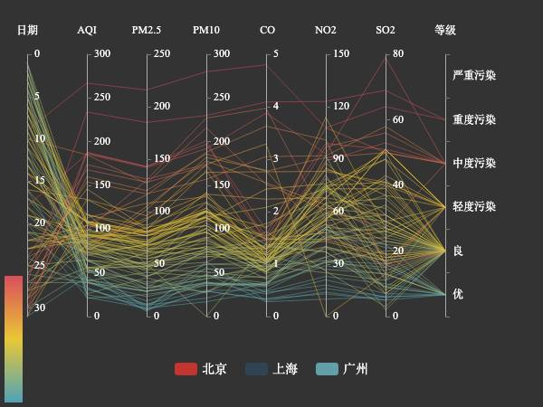
9.2.9高维数据可视化
2.平行坐标图
平行坐标图将多维数据的各个变量用一系列相互平行的坐标轴表示，并将不同变量的各点连接成折线，以反映变化趋势和各个变量间相互关系。平行坐标的样式如图所示。
平行坐标图样例

Slide 40
9.3
数据可视化常用工具简介
FineBI数据可视化工具
Python的Matplotlib库简介

Slide 41
9.3.1FineBI数据可视化工具简介
FineBI 是帆软软件有限公司推出的一款商业智能（Business Intelligence）产品，是定位于自助大数据分析的BI工具，能够帮助企业的业务人员和数据分析师，开展以问题导向的探索式分析。
FineBI提供面向教育的免费版本（功能有所限制），可以用学生或教师的身份注册和下载软件，并获得永久使用的注册码。

Slide 42
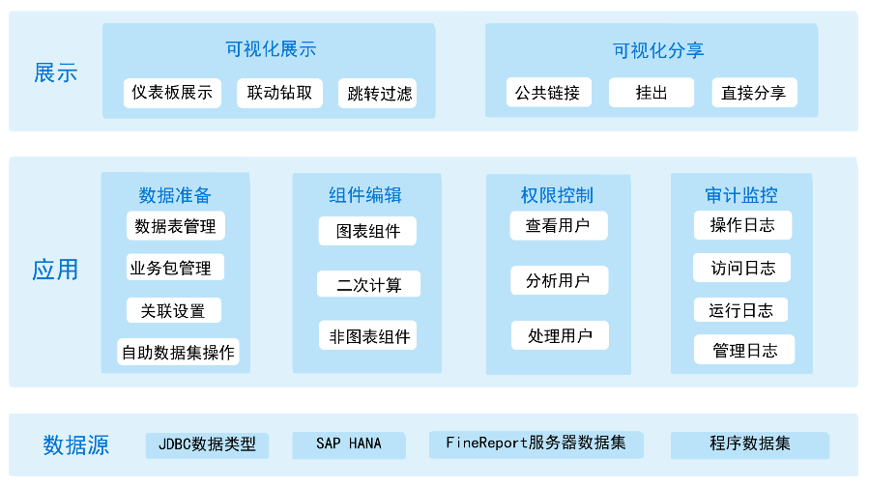
9.3.1 FineBI数据可视化工具简介
1.FineBI的功能与特点
FinBI的结构由数据层、应用层和表示层组成，如图 所示。其中数据层用于设计用户创建数据源；应用层用于设计用户进行仪表板设计，管理用户配置用户和权限体系；展示层让普通用户在前端进行可视化展示和分享来编辑和查看仪表板。

Slide 43
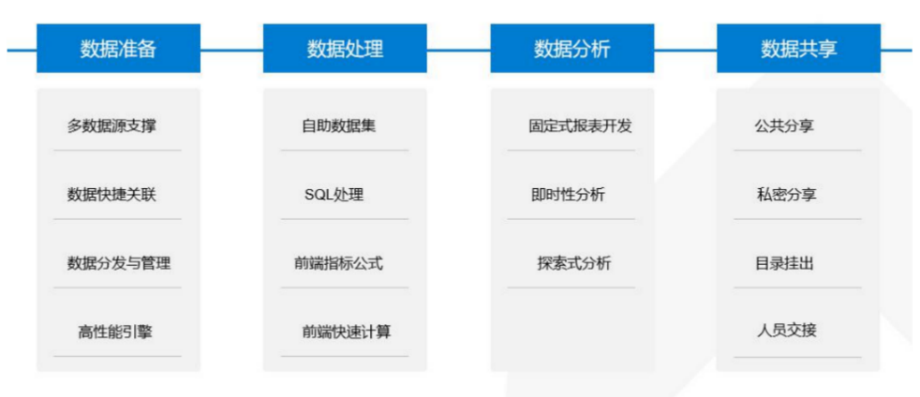
9.3.1 FineBI数据可视化工具简介
FineBI 拥有四大核心功能，分别为“数据准备”、“数据处理”、“数据分析”、“数据共享”，如图所示。

Slide 44
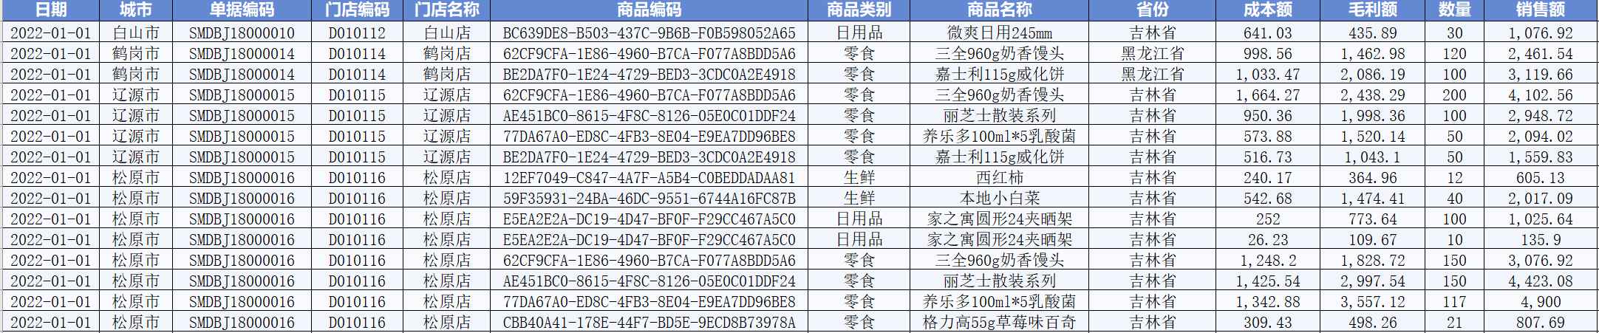
9.3.1 FineBI数据可视化工具简介
2. 简单的FineBI使用案例
用一个超市销售数据的可视化分析作为示例，介绍FineBI的功能与使用方法。
该超市销售数据表的字段有13个：日期、城市、单据编码 、门店编码、门店名称、商品编码、商品类别、商品名称、省份、成本额、毛利额、数量和销售额。

Slide 45
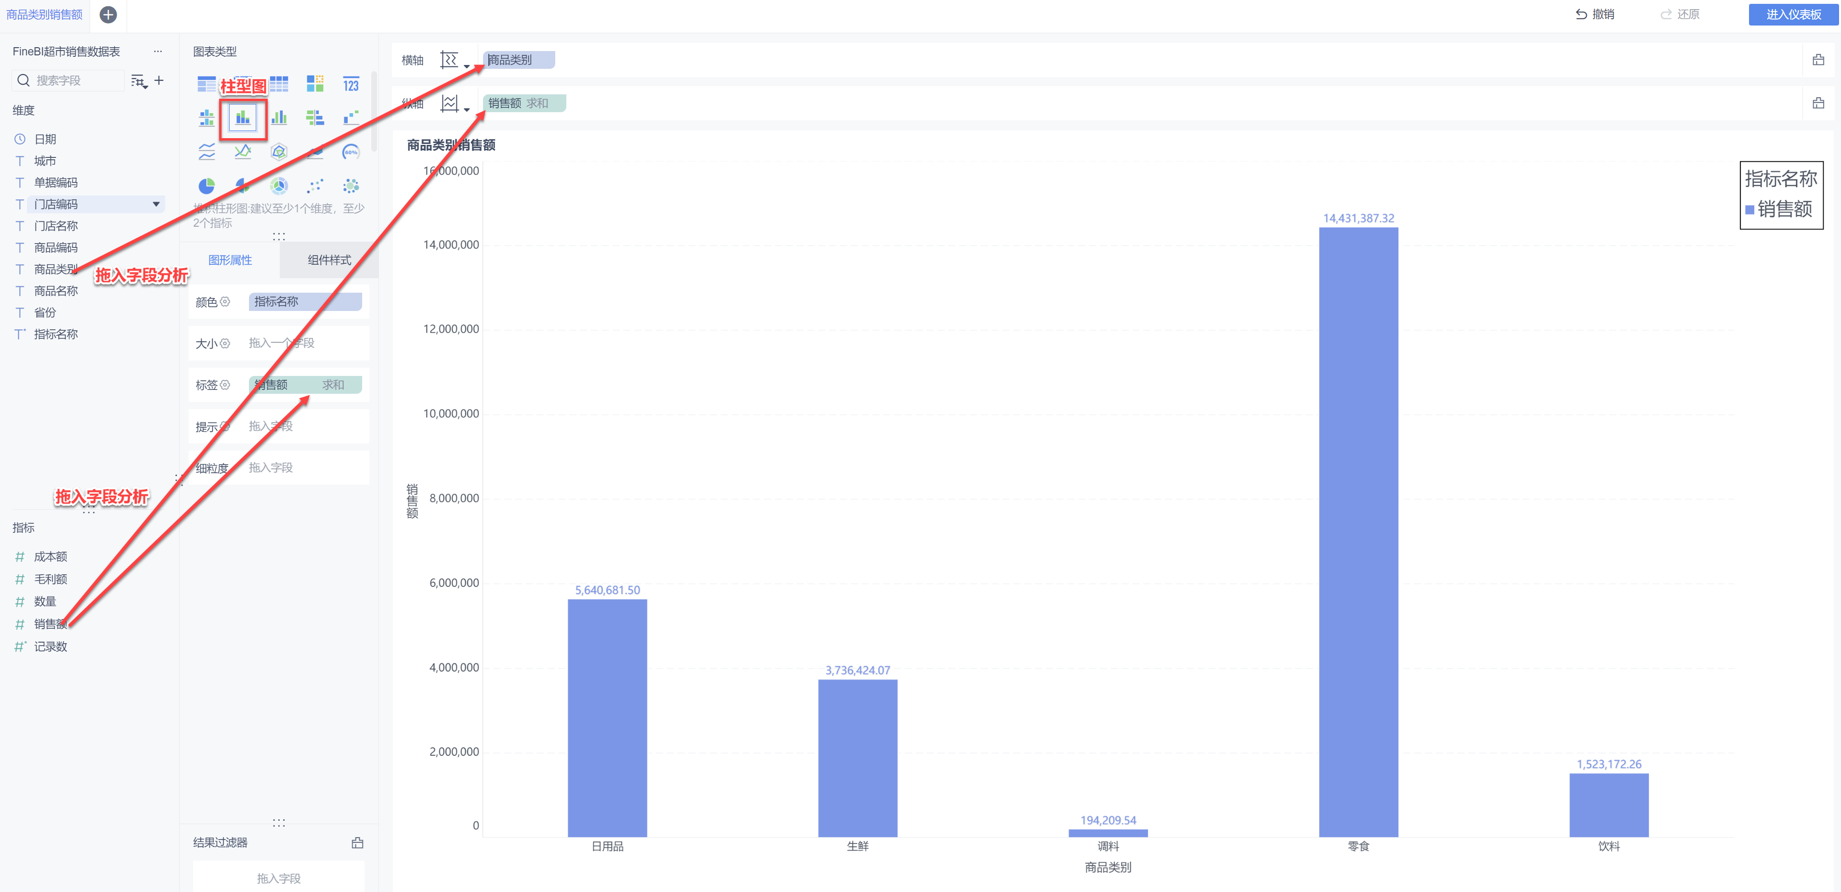
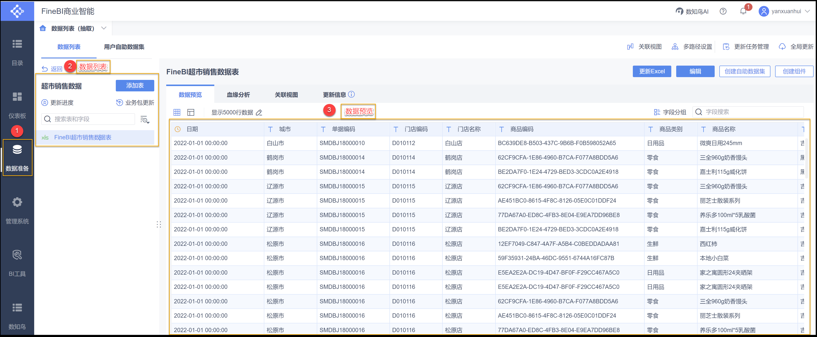
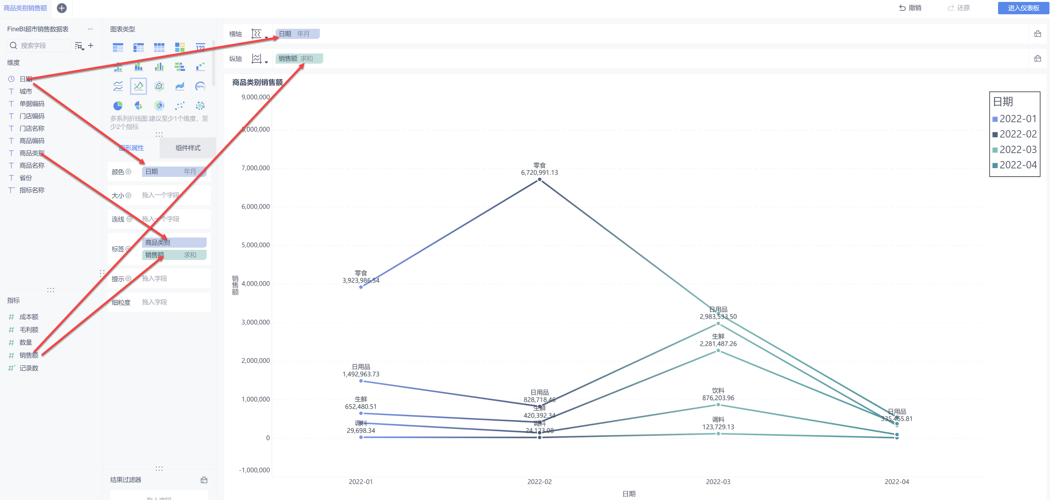
(2)创建组件和可视化数据
9.3.1 FineBI数据可视化工具简介
(1)连接到数据源

Slide 46
9.3.2Python的Matplotlib库简介
Matplotlib是一个综合性的Python绘图库（https://matplotlib.org/index.html），用于在Python中创建静态、动画和交互式的可视化图表。Matplotlib能够生成各种格式的图形（诸如折线图，散点图，直方图等等），界面可交互（可以利用鼠标对生成图形进行点击操作），生成的图形质量较高，甚至可以达到出版级别。
1. 安装Matplotlib库
在Python程序使用Matplotlib库之前，需要将其安装到本地：
pip3 install matplotlib

Slide 47
9.3.2Python的Matplotlib库简介
2.一个简单的Matplotlib绘图实例
本实例用Matplotlib的plot函数绘制一条曲线，源代码如下：
#绘制曲线示例代码
from matplotlib import pyplot as plt #引入matplotlib
x = [1, 2, 3, 4]
y = [1, 4, 2, 3]
fig = plt.figure() #创建一个Figure对象用于容纳Axes
ax = fig.add_subplot() #添加一个Axes
ax.plot(x, y) #在Axes上绘制曲线图形.
ax.set_title("A simple Matplotlib demo")
ax.set_xlabel("X axis label")
ax.set_ylabel("Y axis label”)
plt.show()

Slide 48
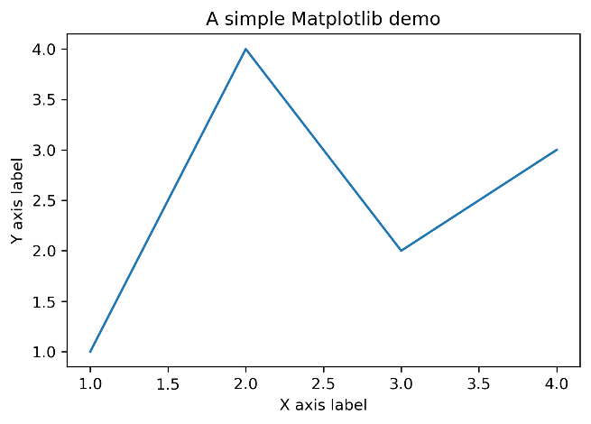
9.3.2Python的Matplotlib库简介
本实例呈现的效果如图所示。
注：如果不创建Axes对象（坐标轴），直接用plt.plot()也可以绘制图形，但在处理复杂的绘图工作时，还是需要使用 Axes 来完成作画。

Slide 49
9.3.2Python的Matplotlib库简介
Axes（坐标轴）是图像中的一个区域和数据空间，一个Figure可以包含多个Axes。Axes包含两个（或在3D情况下为三个）轴对象（x轴和y轴），它们负责数据范围限制（用set_xlim()和set_ylim()方法设定坐标轴的数据范围）。
每个Axes都有一个标题（通过set_title()设置）、一个x标签（通过set_xlabel()设置）和一个y标签（通过set_ylabel()设置）。

Slide 50
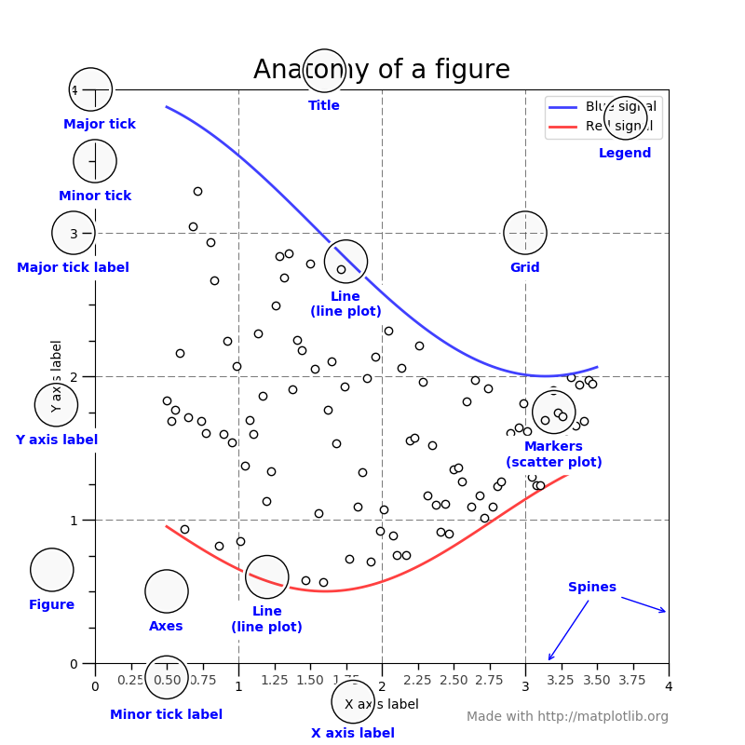
9.3.2Python的Matplotlib库简介
Matplotlib图形主要的组成部分包括一个Figure（整个图），Figure中可包含若干个Axes（坐标轴）和画布（canvas），和一些特殊的组件（称为Artist）（如titles和 legends等）。
xes（坐标轴）是图像中的一个区域和数据空间，一个Figure可以包含多个Axes。Axes包含两个（或在3D情况下为三个）轴对象（x轴和y轴），它们负责数据范围限制（用set_xlim()和set_ylim()方法设定坐标轴的数据范围）。
每个Axes都有一个标题（通过set_title()设置）、一个x标签（通过set_xlabel()设置）和一个y标签（通过set_ylabel()设置）

Slide 51
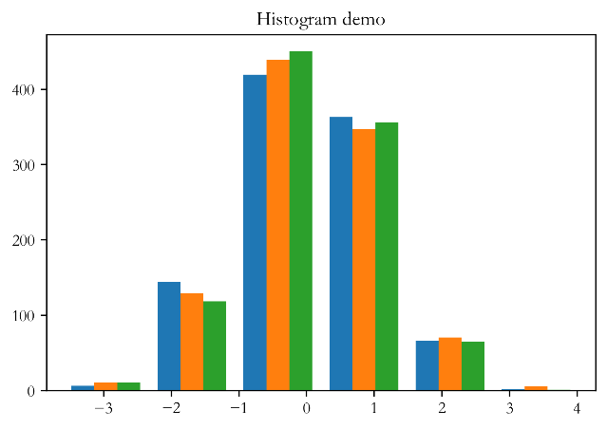
9.3.2Python的Matplotlib库简介
1. 基本的2D绘图
本节介绍Matplotlib的基本2D绘图实例，包括直方图、饼图和泡泡。
（1）直方图
用Matplotlib绘制直方图的示例代码如下：
#绘制直方图示例代码
import numpy as np
from matplotlib import pyplot as plt
np.random.seed(19680801) #随机数种子
x = np.random.randn(1000, 3) #生成随机数
n_bins = 6
fig = plt.figure() #创建一个Figure对象用于容纳坐标轴
ax1 = fig.add_subplot() #添加一个Axes
ax1.hist(x, n_bins)
ax1.set_title('Histogram demo')
plt.show()
用Matplotlib绘制直方图示例
运行上述程序后呈现的效果如右图所示：

Slide 52
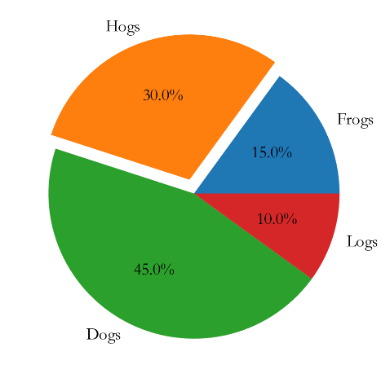
9.3.2Python的Matplotlib库简介
#绘制饼图示例代码 from matplotlib import pyplot as plt labels = 'Frogs', 'Hogs', 'Dogs', 'Logs' sizes = [15, 30, 45, 10] explode = (0, 0.1, 0, 0) fig = plt.figure(dpi=300) #分辨率设为300dpi ax2 = fig.add_subplot() ax2.pie(sizes, labels=labels, autopct='%1.1f%%', explode=explode, shadow=True) plt.show()
上述代码中的pie()方法自动根据数据的百分比画饼图，参数labels是各个块的标签，autopct=%1.1f%%表示格式化百分比精确输出，explode标记突出某些块。
运行上述代码后呈现的效果如图所示。
Matplotlib绘制饼图示例

Slide 53
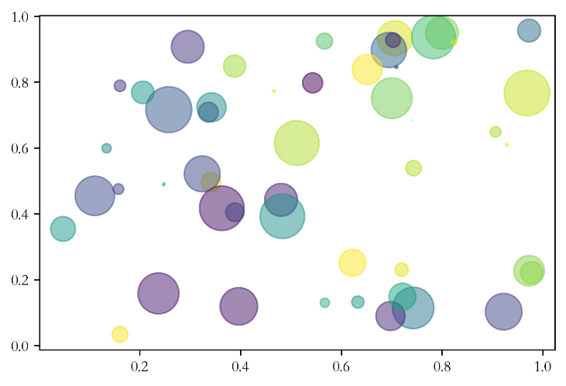
9.3.2Python的Matplotlib库简介
（3）泡泡图
用Matplotlib绘制泡泡图的示例代码如下：
#绘制泡泡图示例代码
import numpy as np
from matplotlib import pyplot as plt
np.random.seed(19680801)
fig = plt.figure(dpi=300)
ax3 = fig.add_subplot()
N = 50
x = np.random.rand(N)
y = np.random.rand(N)
colors = np.random.rand(N)
area = (30 * np.random.rand(N))**2 # 0 to 15 point radii
ax3.scatter(x, y, s=area, c=colors, alpha=0.5)
plt.show()
Matplotlib绘制泡泡图示例
运行上述代码后呈现的效果如图所示。

Slide 54
9.3.2Python的Matplotlib库简介
5.Matplotlib绘图的布局方法简介
Matplotlib采用网格布局的方式，有以下几种布局方法：
（1）subplots()：简单网络排列。
（2）GridSpec()：复杂网格排列。
（3）SubplotSpec()：为给定GridSpec中子图指定位置。
（4）subplot2grid()：类似于subplot()，但使用基于0的索引并允许子图占据多个单元格。

Slide 55
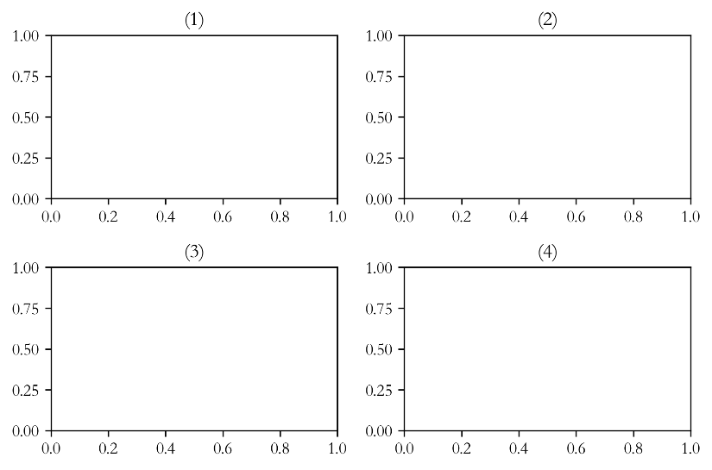
9.3.2Python的Matplotlib库简介
最常见的一种网格排版方法subplots()，该方法一次性定好所有Axes，示例代码如下：
其中，add_subplot(2,2,x) 语句表示生成2*2的四个子图，呈现的效果如下图所示：
from matplotlib import pyplot as plt
fig = plt.figure(dpi=300)
ax1 = fig.add_subplot(2,2,1)
ax2 = fig.add_subplot(2,2,2)
ax3 = fig.add_subplot(2,2,3)
ax4 = fig.add_subplot(2,2,4)
ax1.set_title("(1)")
ax2.set_title("(2)")
ax3.set_title("(3)")
ax4.set_title("(4)")
fig.tight_layout() # 自动紧凑布局
plt.show()

Slide 56
9.4
基于ECharts的可视化示例
基于ECharts的可视化示例
ECharts 基础概念概览
ECharts示例

Slide 57
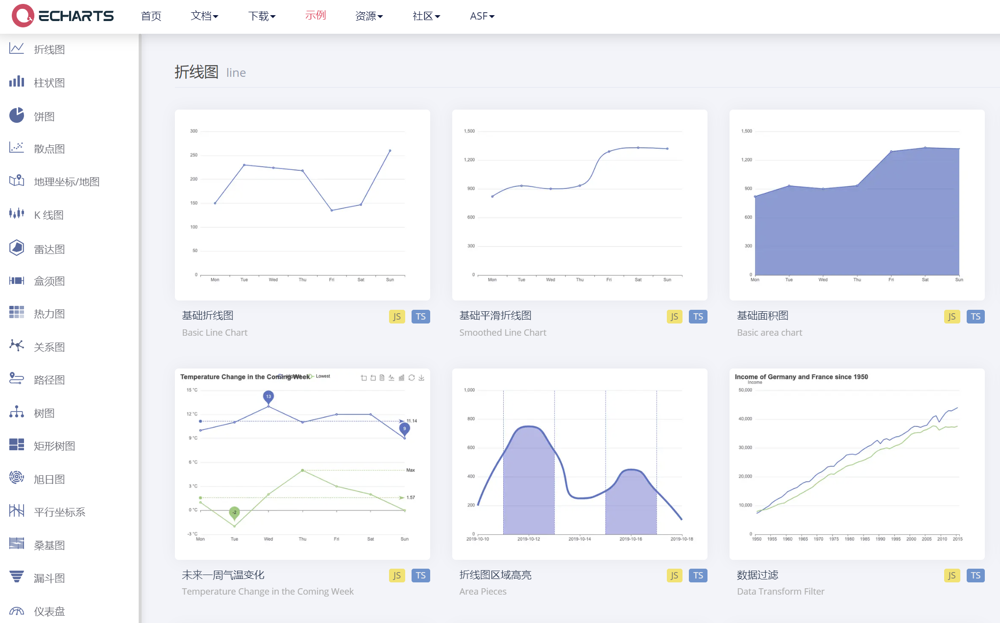
9.4.1ECharts使用准备
1.获取ECharts
ECharts是以JavaScripts库提供的，可以通过以下几种方式获取 Apache ECharts的发行版。
从 ECharts 的 GitHub （https://github.com/apache/echarts/releases）上下载
通过 npm 获取 echarts（npm 版本需要大于 3.0，如果低于此版本需要升级）
npm install echarts –save
通过 jsDelivr 等 CDN 引入（https://www.jsdelivr.com/package/npm/echarts）
还可以在 ECharts 的官网（https://echarts.apache.org/zh/index.html）上直接下载更多丰富的版本。

Slide 58
9.4.1ECharts使用准备
2.引入ECharts
在HTML文件中使用Echarts的方法与普通的JavaScripts库一样，使用script标
签引入。
（1）第一步：创建 HTML 页面文件
创建一个 HTML 页面文件，引入 echarts.js文件。
<!DOCTYPE html>
<html>
<head>
<meta charset="utf-8">
<!-- 引入 ECharts 文件 -->
<script src="echarts.js"></script>
</head>
</html>

Slide 59
9.4.1ECharts使用准备
（2）第二步：为Echarts准备一个DOM容器
<body>
<!-- 为 ECharts 准备一个具备大小（宽高）的 DOM -->
<div id="main" style="width: 600px;height:400px;"></div>
</body>
这里为ECharts配置了 id 为 main 的 div（DOM容器） 用于包含 ECharts 绘制的图表。
提示：每个DOM容器只能包含一个ECharts对象实例，如果要在同一个页面中显示多个ECharts的图表则需要创建多个DOM容器。

Slide 60
9.4.2 ECharts 基础概念概览
1.echarts 实例：： 一个网页中可以创建多个 ECharts 实例，每个 ECharts 实例 中可以创建多个图表和坐标系等等（用 option 来描述）。准备一个 DOM 节点（作为 echarts 的渲染容器），就可以在上面创建一个 ECharts 实例。每个 ECharts 实例独占一个 DOM 节点。
2.系列（series） ： ECharts 里的系列（series）是指一组数值以及他们映射成的图。“系列”这个词原本可能来源于“一系列的数据”，而在 ECharts 中取其扩展的概念，不仅表示数据，也表示数据映射成为的图。所以，一个 系列 包含的要素至少有：一组数值、图表类型（series.type）、以及其他的关于这些数据如何映射成图的参数。
3.组件（component） ： 在系列之上，ECharts 中各种内容，被抽象为“组件”。例如，ECharts 中至少有这些组件：xAxis（直角坐标系 X 轴）、yAxis（直角坐标系 Y 轴）、grid（直角坐标系底板）、angleAxis（极坐标系角度轴）、radiusAxis（极坐标系半径轴）、polar（极坐标系底板）、geo（地理坐标系）、dataZoom（数据区缩放组件）、visualMap（视觉映射组件）、tooltip（提示框组件）、toolbox（工具栏组件）、series（系列）、...。
4.用 option 描述图表： ECharts 的使用者可以使用 option 来描述其对图表的各种需求，包括：有什么数据、要画什么图表、图表长什么样子、含有什么组件、组件能操作什么事情等等。简而言之，option 表述了：数据、数据如何映射成图形、交互行为。

Slide 61
9.4.3 ECharts示例
本节介绍几种ECharts中最常见的图表，包括柱状图和饼图，以及如何异步加载数据的示例。
为了在Web页面上绘制图形，需要在HTML的JavaScripts代码段中完成三个步聚：
(1) 用echarts.init 方法初始化一个echarts 对象实例
(2) 以json格式定义可视化图表的数据格式
(3) 用echarts对象实例的 setOption 方法绘制图形

Slide 62
9.4.3 ECharts示例
1.柱状图示例
本示例以柱状图显示一个服装类 商品销量的对比图，该示例文件ex9_1.html的源代码如下：

Slide 63
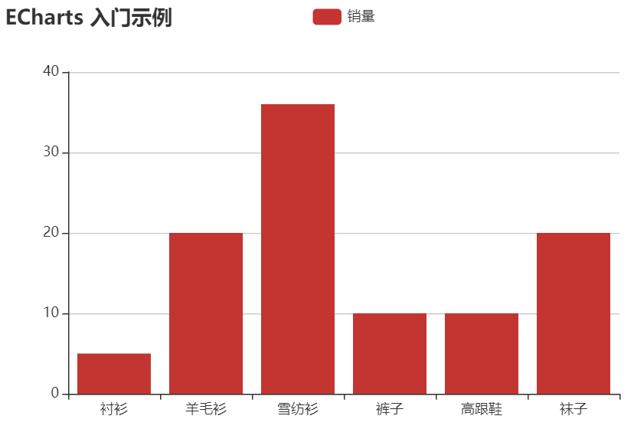
9.4.3 ECharts示例

Slide 64
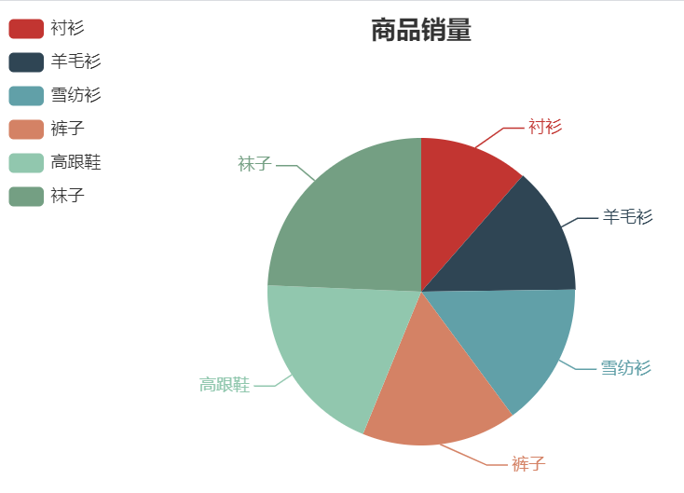
9.4.3 ECharts示例
2.饼图示例
本例对上节的商品销量数据值稍加修改，并以饼图样式呈现，显示效果如图所示。
ECharts饼图示例

Slide 65
9.4.3 ECharts示例
<!DOCTYPE html>
<html>
<head>
<meta charset="utf-8">
<title>ECharts饼图实例</title>
<script src=" echarts.js"></script>
</head>
<body>
<div id="main" style="width:600px;height:400px;"></div>
<script type="text/javascript">
var myChart = echarts.init(document.getElementById('main'));
var option = {
title: {
text: '商品销量',
left: 'center'
},
legend: {
orient: 'vertical',
left: 'left',
},
tooltip: {},
2.饼图示例源码

Slide 66
9.4.3 ECharts示例
series : [{
name: '商品销量',
type: 'pie', // 设置图表类型为饼图
radius: '55%',
// 饼图的半径，外半径为可视区尺寸(容器高宽中较小一项)的 55% 长度。
data:[ //数据数组，name 为数据项名称，value 为数据项值
{value:235, name:'衬衫'},
{value:274, name:'羊毛衫'},
{value:310, name:'雪纺衫'},
{value:335, name:'裤子'},
{value:400, name:'高跟鞋'},
{value:500, name:'袜子'}
]
}
]
}
myChart.setOption(option);
</script>
</body>
</html>

Slide 67
9.4.3 ECharts示例
3.ECharts异步加载数据
上面的两个例子中，图表的数据直接设置在网页文件中，通过echharts对象的 setOption方法加载。但通常情况下，数据是从文件、数据库或服务器端动态获取的，这就需要使用异步获取数据方法。为了动态加载数据，可以配合 jQuery等工具，以异步方式获取数据后通过 ECharts对象的setOption方法填入数据和配置项。
以下介绍ECharts与JQuery结合，从本地文件或服务端动态获取数据，实现异步获取数据并显示图表的示例。

Slide 68
9.4.3 ECharts示例
（1）数据说明
假设数据文件（json数据格式）的名称为test_data.json，内容如下：

Slide 69
9.4.3 ECharts示例
该方法的参数说明在下表中给出。
表 ： JQuery的$.get()方法的参数说明

Slide 70
9.4.3 ECharts示例
（3）实例代码
本实例从本地文件中获取数据，用ECharts在网页上呈现数据可视化图表。
首先创建test_data.json文件，保存在HTML文件ex9_3.html同一个目录下。接着在ex9_3.html中引入JQuery库，用JQuery的$.get方法获取test_data.json中的数据，提交ECharts绘制图表，源代码如下：

Slide 71
9.4.3 ECharts示例

Slide 72
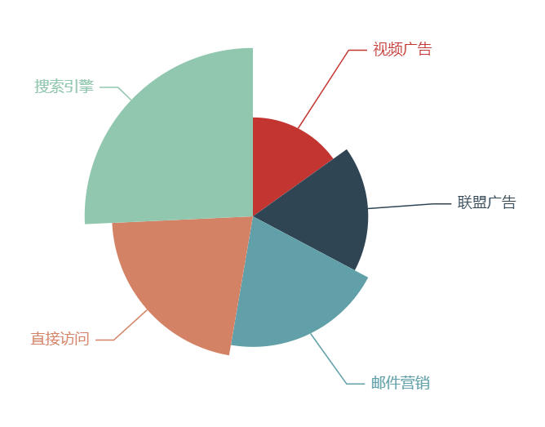
9.4.3 ECharts示例
在浏览器中打开ex9_3.html文件，显示的效果如图所示。
异步加载数据以玫瑰图样式呈现
提示：
用某些浏览器打开本示例的网页文件无法呈现图表（如谷歌的chrome浏览器），这是由于其默认的安全限制不允许读取本地文件。解决方法是设置chrome允许访问本地磁盘文件， 常用方法：右击chrome的桌面快捷方式，选择“属性”，在“快捷方式”下的“目标”中添加" --allow-file-access-from-files"（最前面有个空格），重启chrome后即可。

Slide 73
9.4.3ECharts示例
（4）从Web服务器上异步获取数据
如果数据是从Web服务器上异步获取，则对ex9_3.html文件第13行进行相应修改，用某个URL代替'test_data.json'。

Slide 74
9.5
本章小结
本章首先介绍了数据可视化的常用方法和示例，以及目前常用的数据可视化工具的基本情况，接着介绍了使用Python语言的Matplotlib库进行数据可视化编程的基本方法，最后详细介绍了使用ECharts库实现数据可视化的方法和相关案例。

Slide 75

谢
谢
！
PPT模板下载：www.1ppt.com/moban/ 行业PPT模板：www.1ppt.com/hangye/
节日PPT模板：www.1ppt.com/jieri/ PPT素材下载：www.1ppt.com/sucai/
PPT背景图片：www.1ppt.com/beijing/ PPT图表下载：www.1ppt.com/tubiao/
优秀PPT下载：www.1ppt.com/xiazai/ PPT教程： www.1ppt.com/powerpoint/
Word教程： www.1ppt.com/word/ Excel教程：www.1ppt.com/excel/
资料下载：www.1ppt.com/ziliao/ PPT课件下载：www.1ppt.com/kejian/
范文下载：www.1ppt.com/fanwen/ 试卷下载：www.1ppt.com/shiti/
教案下载：www.1ppt.com/jiaoan/
字体下载：www.1ppt.com/ziti/

